Slide 1

VK CLICK
Aplicativo de Eventos — Conectando pessoas às experiências e entre si
“O evento certo, as pessoas certas, tudo a um toque de distância.”
Apresentação do Projeto • Equipe de Desenvolvimento • Out/2026

Slide 2
O Projeto VK CLICK
VK CLICK
Relatório de apresentação do projeto
O VK CLICK é um aplicativo de eventos que vai além da simples divulgação: ele conecta pessoas às experiências e também entre si.
Descoberta
Eventos próximos por local e interesse
Descubra shows, festas, palestras e encontros próximos, compre ingressos com segurança e saiba quem vai estar presente — podendo conversar e formar grupos antes mesmo do evento acontecer. Para organizadores, é a ferramenta ideal para publicar, gerenciar e alcançar mais público.
Ingresso Seguro
Compra digital com pagamento por cartão ou PIX
Conexão
Veja quem vai e interaja antes do evento
Propósito: tornar cada encontro mais acessível, animado e conectado.
Gestão
Organizadores publicam e acompanham vendas em tempo real
Projeto VK CLICK — Aplicativo de Eventos
2 / 12

Slide 3
Problemas e Soluções — Parte 1
VK CLICK
Cadastro, Segurança, Conformidade e Busca de Eventos
Área | Problema | Solução
Cadastro & Segurança | Dados pessoais expostos ou usados indevidamente | Hash irreversível em senhas; termo de consentimento claro; proteção por padrão (LGPD)
Cadastro & Segurança | Usuários não concluem o cadastro (campos vazios / CPF-e-mail repetido) | Validação em tempo real com destaque visual; mensagem específica e direcionamento à recuperação de acesso
Cadastro & Segurança | Sem distinção entre perfil de participante e organizador | Fluxos de cadastro separados com permissões próprias; validação de dados empresariais antes de publicar
Busca & Descoberta | Resultados lentos ou irrelevantes levam à desistência | Resultados em até 2s; filtros combinados (palavra-chave, categoria, data, cidade, preço); ordenação por relevância ou data
Busca & Descoberta | Nenhum evento encontrado → tela vazia | Aviso amigável + sugestões alternativas de categorias, datas e locais
Busca & Descoberta | Informações desatualizadas ou incompletas | Validação obrigatória antes de publicar; dados em tempo real; botão de compra oculto sem vagas
Projeto VK CLICK — Aplicativo de Eventos
3 / 12

Slide 4
Problemas e Soluções — Parte 2
VK CLICK
Pagamento, Ingresso Digital e Interação entre Participantes
Área | Problema | Solução
Pagamento & Ingresso | Compra longa → desistência no meio do caminho | Fluxo em no máximo 4 passos; pagamento por cartão ou PIX; retorno claro em cada etapa
Pagamento & Ingresso | Ingresso digital não chega ou não funciona no dia do evento | Geração imediata após o pagamento; acesso mesmo sem internet; código de validação único; opção de reenvio
Pagamento & Ingresso | Dados de pagamento interceptados ou armazenados inseguros | Processamento por parceiro autorizado — o app não guarda dados de cartão; comunicação criptografada
Pagamento & Ingresso | Venda acima da capacidade do evento | Estoque em tempo real com bloqueio automático no limite; confirmação só após aprovação do pagamento
Interação | Dados de contato visíveis para todos → privacidade exposta | Lista só para quem tem ingresso confirmado; sem exibir e-mail/telefone; mensagens internas protegidas
Interação | Evento cancelado, mas conversas continuam disponíveis | Ocultação automática da aba de participantes e encerramento das conversas com aviso
Interação | Lista de participantes demora a atualizar | Lista e contador de confirmados atualizados em tempo real, sem recarregar a tela
Projeto VK CLICK — Aplicativo de Eventos
4 / 12

Slide 5
Problemas e Soluções — Parte 3
VK CLICK
Gestão para Organizadores, Desempenho e Acessibilidade
Área | Problema | Solução
Gestão (Organizador) | Não acompanha quantos ingressos venderam nem o valor arrecadado | Painel com número de vendas, valor recebido e situação de cada lote, atualizado a cada compra/cancelamento
Gestão (Organizador) | Dados do evento mudam e inscritos não são avisados | Notificação automática por app e e-mail em alterações de data, local ou valor
Gestão (Organizador) | Eventos publicados com informações incorretas | Validação antes de publicar; opção de salvar como rascunho para conferência
Desempenho & Acessibilidade | App não funciona em versões antigas de celular | Compatibilidade com Android 10+ e iOS 14+; design responsivo para qualquer tamanho de tela
Desempenho & Acessibilidade | Instabilidade ou queda em picos de acesso | Suporte a 10 mil usuários simultâneos; disponibilidade mínima de 99,5% ao mês; plano de contingência
Desempenho & Acessibilidade | Usuário não recebe avisos importantes | Escolha do tipo e canal de aviso (app, e-mail ou ambos); opção de ativar/desativar por preferência
Projeto VK CLICK — Aplicativo de Eventos
5 / 12

Slide 6
Especificação de Requisitos — Escopo e Contexto
VK CLICK
Versão 1.0 • 30/09/2026 • Equipe de Desenvolvimento / Stakeholders
✓ Incluído no Escopo
Stakeholders
▸ Cadastro de participantes e organizadores
▸ Publicação e gerenciamento de eventos
▸ Busca com filtros e ordenação
▸ Compra de ingressos (cartão / PIX) + ingresso digital
▸ Interação entre participantes e notificações
▸ Participantes (buscam e compram)
▸ Organizadores (publicam e gerenciam)
▸ Equipe de Desenvolvimento • Parceiros de Pagamento
Premissas
▸ Usuários possuem smartphone com internet
▸ Serviços de pagamento e notificação disponíveis
✕ Excluído do Escopo
Restrições
▸ Sistema de entrega física
▸ Processamento financeiro externo
▸ Aplicativo desktop
▸ Cumprimento da LGPD
▸ Compatibilidade Android 10+ / iOS 14+
▸ Pagamentos por parceiro autorizado
Projeto VK CLICK — Aplicativo de Eventos
6 / 12

Slide 7
Requisitos Funcionais
VK CLICK
O que o sistema deve fazer — com prioridade e critério de aceite
ID | Descrição | Prioridade | Critério de Aceite (resumo)
RF-01 | Cadastro de participantes (nome, CPF, e-mail, telefone, senha) | Alta | Salva dados, envia confirmação e ativa a conta
RF-02 | Cadastro de organizadores (dados pessoais/empresariais e recebimento) | Alta | Registra, notifica e habilita a publicação de eventos
RF-03 | Busca de eventos por palavra-chave, categoria, data, cidade e preço | Alta | Exibe eventos compatíveis, ordenados por relevância ou data
RF-04 | Visualizar detalhes do evento (descrição, local, data, valor, lote, vagas) | Alta | Info atualizada; botão de compra só aparece com vagas
RF-05 | Compra de ingressos com pagamento via cartão ou PIX | Alta | Ingresso digital gerado e enviado; estoque reduzido
RF-06 | Exibir quem vai participar e permitir troca de mensagens | Média | Lista de confirmados; conversa sem expor dados pessoais
RF-07 | Organizador publica e gerencia eventos, acompanhando vendas | Alta | Painel com vendas, valor arrecadado e status de cada lote
RF-08 | Notificações sobre eventos salvos, compra e avisos importantes | Média | Mensagens chegam por push/e-mail conforme preferência
Projeto VK CLICK — Aplicativo de Eventos
7 / 12

Slide 8
Requisitos Não Funcionais
VK CLICK
Qualidades e restrições da plataforma — com metas mensuráveis
ID | Categoria | Meta
RNF-01 | Desempenho | Tempo de resposta em buscas e navegação: carregar em até 2 segundos
RNF-02 | Segurança (LGPD) | TLS/HTTPS em trânsito; AES-256 em repouso; senhas com hash irreversível
RNF-03 | Disponibilidade | Mínimo de 99,5% ao mês (~3,6h de indisponibilidade/mês)
RNF-04 | Usabilidade | Compra concluída em até 4 passos; primeira busca em até 3 toques
RNF-05 | Compatibilidade | Android 10+ e iOS 14+; design responsivo para todos os tamanhos de tela
RNF-06 | Escalabilidade | Suportar 10.000 usuários simultâneos sem degradação de desempenho
Exemplos Consolidados de Aceite
Busca
Pagamento
Interação
Resultados compatíveis carregam em menos de 2s
Comprovante e ingresso digital aparecem imediatamente após confirmação
Novos confirmados aparecem sem precisar recarregar a tela
Projeto VK CLICK — Aplicativo de Eventos
8 / 12

Slide 9
Histórias de Usuário
VK CLICK
Necessidades sob a perspectiva de quem recebe valor • Critério INVEST
ID | Título | Narrativa (resumo) | Critério de Aceite (chave)
US-01 | Cadastrar-se como participante | Como usuário interessado, quero me cadastrar para buscar eventos, comprar ingressos e interagir. | Validação em tempo real; CPF/e-mail duplicado → recuperação de acesso; confirmação por e-mail
US-02 | Buscar e filtrar eventos | Como participante, quero buscar por palavra-chave, categoria, data, cidade e preço. | Resultados em até 2s; sem correspondência → sugestões alternativas; filtros combinados
US-03 | Comprar ingresso e receber versão digital | Como participante, quero comprar com cartão ou PIX e receber o ingresso no app. | Confirmação imediata; ingresso acessível off-line; código único; estoque atualizado
US-04 | Interagir com outros participantes | Como participante confirmado, quero ver quem vai e trocar mensagens antes do evento. | Lista só para confirmados; mensagens sem expor contato; cancelamento oculta a aba
US-05 | Publicar e gerenciar evento (organizador) | Como organizador, quero cadastrar eventos, lotes e valores e acompanhar vendas em tempo real. | Validação antes de publicar; painel em tempo real; alterações notificam inscritos
I
N
V
E
S
T
Independente
Negociável
Valiosa
Estimável
Pequena
Testável
Projeto VK CLICK — Aplicativo de Eventos
9 / 12

Slide 10
Protótipo e Identidade Visual
VK CLICK
Conceito: ingresso digital com marcador de localização — estilo neon moderno
Chat entre participantes
Perfil do Usuário
Mensagens protegidas sem expor contato
Histórico de ingressos e preferências
Cashback & Cortesia
Detalhe do Evento
Incentivos e benefícios para usuários ativos
Descrição, lotes, vagas e botão de compra
Transferência de Ingressos
Ingresso Digital
Revenda segura entre usuários
Acesso off-line com código de validação único
Central de Ajuda
Painel do Organizador
Suporte direto no aplicativo
Vendas, receita e status de lotes em tempo real
Marca VK CLICK
Neon vibrante · moderno · dinâmico
Paleta: ciano, magenta e roxo sobre fundo escuro
Rede de Amigos
Notificações
Indique amigos e amplie sua rede
Push e e-mail configuráveis por preferência
Projeto VK CLICK — Aplicativo de Eventos
10 / 12

Slide 11
Resumo e Próximos Passos
VK CLICK
Consolidação da documentação e roteiro de evolução
✓ Documentação Consolidada
➜ Próximas Etapas
▸ Necessidades e dores dos usuários mapeadas (19 problemas)
▸ Soluções definidas e alinhadas aos requisitos
▸ 8 Requisitos Funcionais com critérios de aceite
▸ 6 Requisitos Não Funcionais com metas mensuráveis
▸ 5 Histórias de Usuário validadas pelo critério INVEST
▸ Identidade visual neon e protótipo de telas definidos
1
Refinamento do protótipo de interface e navegação
2
Planejamento do backlog e divisão em sprints
3
Desenvolvimento das funcionalidades core (RF-01 a RF-05)
4
Integração com parceiro de pagamento e notificações
5
Testes de usabilidade, performance e conformidade LGPD
6
Lançamento da versão inicial e coleta de feedback
Projeto VK CLICK — Aplicativo de Eventos
11 / 12

Slide 12
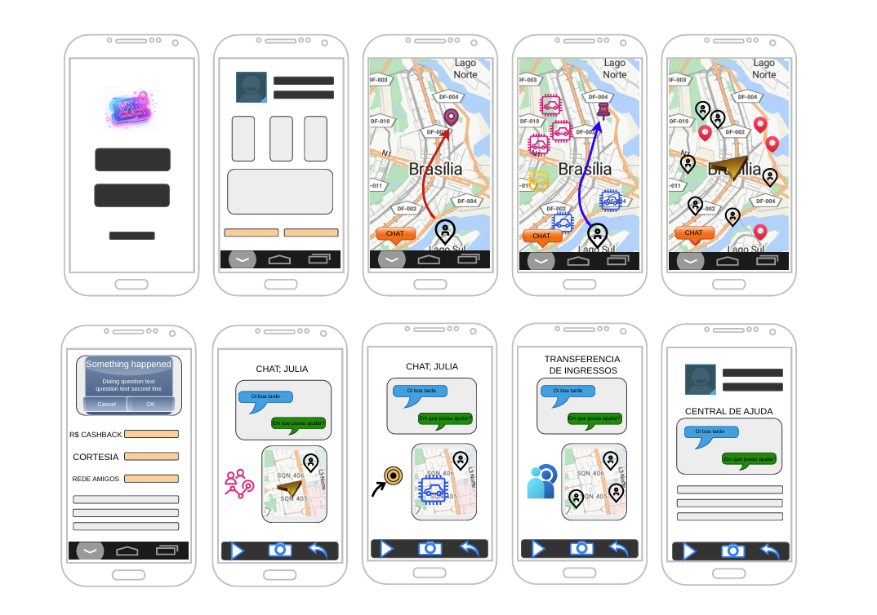

Slide 13
Obrigado!
VK CLICK — Acessibilidade, conexão e experiência em cada evento
Dúvidas? Estamos à disposição para apresentar o protótipo e detalhar cada etapa.
Equipe de Desenvolvimento • Projeto VK CLICK • 2026

